Slide 1
DATABASE SYSTEM
前言
Notes:
前言

Slide 2
授课信息
课程团队：彭朝晖、梁文革、甘甜、尹建华、于龙飞
主讲教师：彭朝晖；实验教师：于龙飞
个人邮箱：pzh@sdu.edu.cn
课程时间安排：88学时
其中理论时间：56学时 助教：张越、杜泽琼
1-16周 周三7-8节
1-12周 周四9-10节
第1周 周五7-8节
其中实验时间： 32学时 实验助教：2-3名
2-17周 周五7-8节
实验地点：N3楼101，105，109（详见分组名单）
数据库系统概念----前言

Slide 3
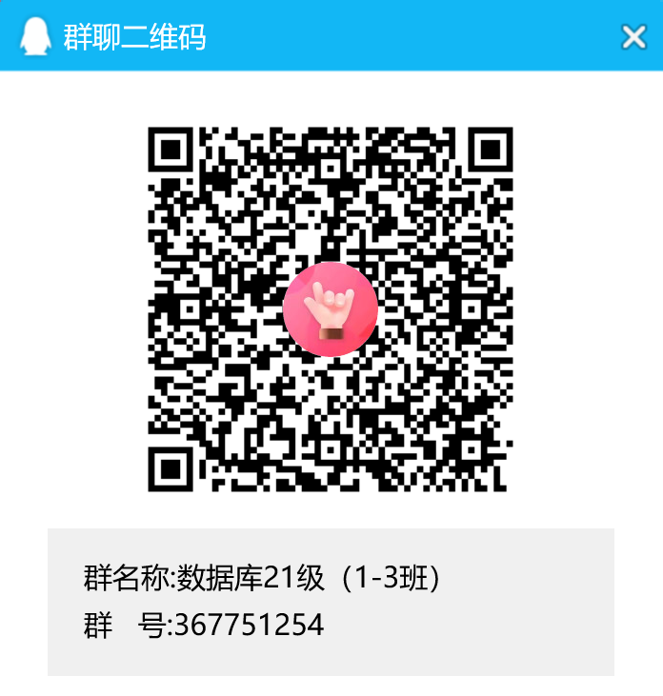
课程QQ群：367751254
数据库系统概念----前言

Slide 4
课程参考书
  Database System Concepts(第7版，原书影印版)，Abraham Silberschatz等著，高等教育出版社，2022.8
  Database System Concepts(第7版, 英文精编版),, Abraham Silberschatz等著, 杨冬青等改编，机械工业出版社，2021.10
  数据库系统概念(第7版，原书翻译版)，Abraham Silberschatz等著，杨冬青等译，机械工业出版社，2021.6
  数据库系统概念(第7版、本科教学版)，Abraham Silberschatz等著，杨冬青等译，机械工业出版社，2021.10
数据库系统概论（第5版），王珊、萨师煊，高等教育出版社，2014 （MOOC http://www.icourses.cn/imooc/）
A First Course in Database Systems(数据库系统基础教程), Jeffrey D. Ullman; Jennifer Widom, 第3版, 机械工业出版社，2009
Database System Implementation(数据库系统实现), Hector Garcia-Molina, Jeffrey D，Ullman, Jennifer Widom，第2版，机械工业出版社，2010
数据库系统概念----前言

Slide 5
课程内容
第1章 引言
关系语言（Oracle引入）
  第2章 关系模型介绍
  第3章 SQL介绍
  第4章 中级SQL
  第5章 高级SQL
  第6章 形式化关系查询语言
数据库设计与应用程序开发（Gauss引入）
  第7章 使用E—R模型的数据库设计
  第8章 关系数据库设计
  第9章 应用程序开发
数据管理实现技术（Oceanbase引入）
  第10章 存储管理
  第11章 索引
  第12章 查询处理和查询优化
  第13章 事务管理
  第14章 并发控制与恢复
高级话题：大数据分析、区块链数据库、高级应用开发
数据库系统概念----前言

Slide 6
课程目标
系统的掌握数据库系统的基本原理和技术，在此基础上能够熟练使用SQL语言进行数据库操作
掌握数据库设计的方法和步骤，具有在项目开发中进行数据库模式设计的能力
掌握数据库查询处理和优化、文件存储和索引的概念和技术，理解数据库系统的实现机理
掌握数据库事务处理、并发控制与恢复的基本技术，能够在应用中使用适当的事务管理策略
激发学生在数据管理领域中继续学习的兴趣和愿望，为未来的学习和工作打下良好的基础
数据库系统概念----前言

Slide 7
课程特点
课程特点
  理论、概念、技术、应用
先行课
  离散数学
  数据结构
数据库系统概念----引言

Slide 8
考试成绩
作业和测验成绩：15-20%
实验成绩：25-30%
期末考试成绩：50-60%
数据库系统概念----前言

Slide 9
学习方法
For 2..16周 Loop
课前：自主预习（参考书、MOOC）
课堂：深度讲授和引导、讨论、测验
课后：作业、实验、答疑
End Loop
方法优势：
  培养自主学习和终身学习能力
  实现课程容量和课程深度目标
数据库系统概念----前言

